Slide 1


WIELOKRYTERIALNE WSPOMAGANIE DECYZJI
Politechnika Krakowska
Dr inż. Katarzyna Solecka
Notes:
.

Slide 2
W W D
WIELOKRYTERIALNE
WSPOMAGANIE
DECYZJI
Początki - 1951r - KOOPMANS

Slide 3
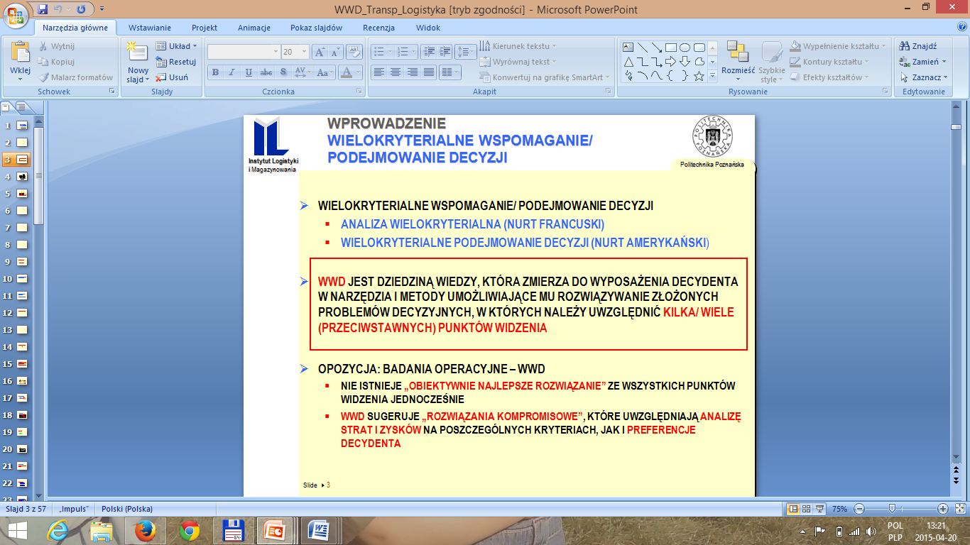

Wielokryterialne Wspomaganie Decyzji (WWD)
WWD - dziedzina wiedzy wywodząca się z badań operacyjnych, która
wyposaża decydenta w narzędzia i metody pozwalające na rozwiązywanie
złożonych wielokryterialnych problemów decyzyjnych, przy analizie
których ważne jest uwzględnienie wielu, często przeciwstawnych punktów
widzenia.

Slide 4
OBSZARY ZASTOSOWANIA WWD
Zastosowanie w różnych obszarach i dziadzinach życia:
Transport i Logistyka
Ekonomia
Sprzedaż i marketing
Zarządzanie zasobami ludzkimi
Zarządzanie produkcją
Działalność finansowana przedsiębiorstw
itd..
Coraz większe zainteresowanie badaczy wykorzystaniem metodyki WWD zarówno do
zarządzania miastem, zarządzania transportem miejskim, planowaniu przestrzennym

Slide 5
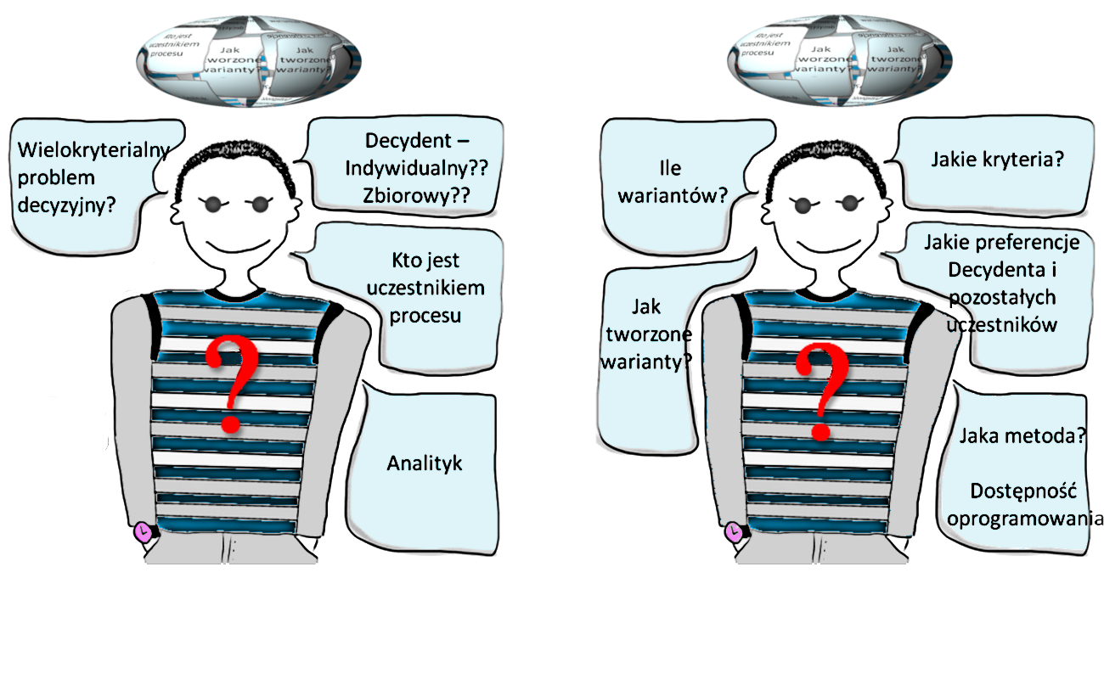
Wielokryterialne Wspomaganie Decyzji (WWD)

Slide 6
UCZESTNICY PROCESU DECYZYJNEGO
Problem decyzyjny: np. Wielokryterialny problem szeregowania wariantów zintegrowanego systemu miejskiego transportu publicznego (ZSMTP)
WŁADZE MIASTA
Zarząd miejskiego transportu publicznego
DECYDENT
Operator miejskiego transportu publicznego
Uczestnicy procesu decyzyjnego
Interwenienci
Pasażerowie miejskiego transportu publicznego
ANALITYK
Inni uczestnicy ruchu
Ekspert z zakresu transportu

Slide 7

MEDOTYKA WWD – ETAPY POSTĘPOWANIA
Cztery etapy postępowania
Problem decyzyjny
(zdefiniowanie problemu, identyfikacja uczestników procesu)
Konstruowanie wariantów
(określenie sposobu konstruowania wariantów)
Spójna rodzina kryteriów
(stworzenie definicji kryteriów, określenie kierunku preferencji)
Preferencje decydenta i interwenientów
(określenie wag kryteriów oraz wrażliwości na zmianę wartości
wag kryteriów)
Eksperymenty obliczeniowe
(wybór metody, przeprowadzenie eksperymentów
z wykorzystaniem specjalistycznego oprogramowania)

Slide 8
Podstawowymi atrybutami wielokryterialnych problemów decyzyjnych są:
zbiór rozwiązań (wariantów) A
spójna rodzina kryteriów oceny F
Może być zdefiniowany w sposób:
bezpośredni (przez wymienienie wszystkich jego elementów)
pośredni (określenie właściwości charakteryzujących elementy
zbioru lub warunków go ograniczających)
Zbiór A może być:
stały czyli zdefiniowany z góry (a priori) niepodlegający
zmianom w czasie procesu decyzyjnego.
zmienny czyli podlegający modyfikacjom w trakcie
procedury decyzyjnej

Slide 9
Definicja spójnej rodziny kryteriów
Kryterium
Spójna rodzina kryteriów F
jest to zbiór kryteriów spełniający
następujące wymagania:
wyczerpywalności oceny
spójności oceny
niepowtarzalności zakresów znaczeniowych kryteriów
Każde kryterium występujące w zbiorze F jest funkcją f zdefiniowaną na
zbiorze A, służącą do oceny zbioru A i reprezentującą preferencje
decydenta w odniesieniu do określonego aspektu problemu decyzyjnego

Slide 10
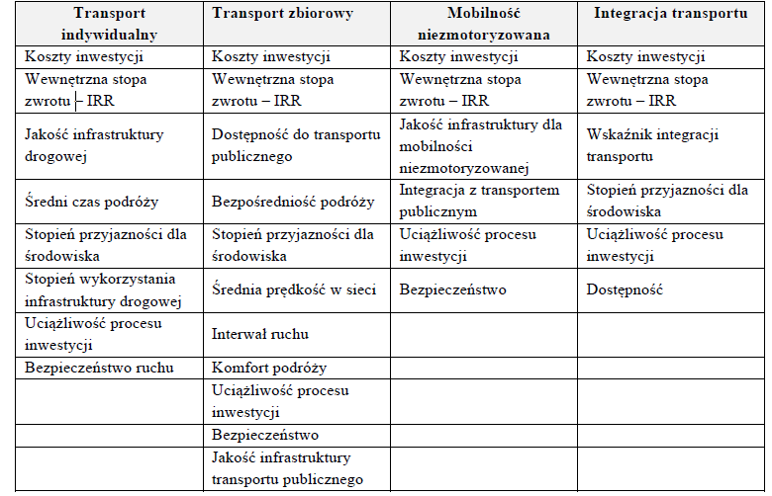
PRZYKŁADOWE KRYTERIA
Przykładowy podział kryteriów na grupy w zależności od kategorii projektu transportowego

Slide 11
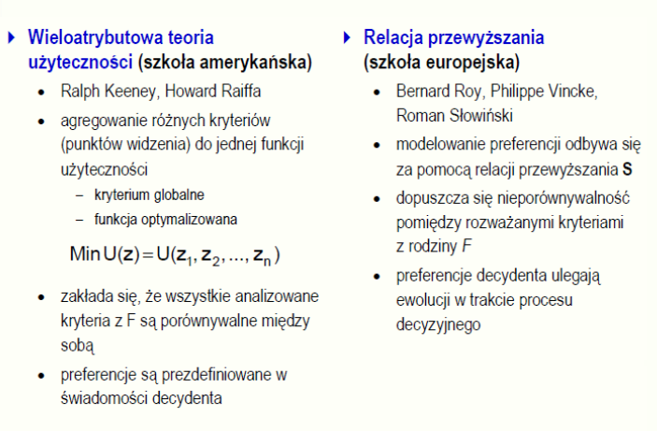
Klasyfikacja metod

Slide 12
Metoda Kompensacyjno – koniunkcyjna – metoda szeregowania
wyraża zasadę „coś za coś”,
ETAPY OCENY W METODZIE K-K:
sformułowanie listy kryteriów w układzie jednostopniowym lub wielostopniowym
określenie wag kryteriów,
wyznaczenie kryteriów o charakterze progowym,
ocena stopnia spełnienia poszczególnych kryteriów przez rozważane rozwiązania oraz określenie żądanego minimum spełnienia dla kryteriów progowych,
eliminacja rozwiązań niespełniających kryteriów progowych,
agregowanie ocen cząstkowych - uzyskanie oceny globalnej,
uporządkowanie rozwiązań ze względu na wartości wskaźnika oceny globalnej.

Slide 13
Metoda Kompensacyjno - koniunkcyjna
S_{j} - ocena globalna j - tego wariantu
s_{ij} – stopień spełnienia i-tego kryterium w j-tym wariancie
(w procentach lub w skali dziesięciopunktowej - gdzie 1 oznacza brak
spełnienia kryterium, a 10 całkowite spełnienie kryterium),
n – liczba rozważanych kryteriów,
w_{i} - waga i-tego kryterium (liczba niemianowana, znormalizowana)
–

Slide 14
Metoda Electre
Bernard Roy, 1978
Szkoła europejska
Wykorzystywana do szeregowania wariantów
Wagi kryteriów są zdefiniowane przez decydenta
Model preferencji decydenta uwzględnia próg nieporównywalności
wariantów (próg równoważności - q, preferencji - p, veta – v)
Preferencje decydenta ulegają ewolucji w trakcie procesu decyzyjnego
Preferencje decydenta pomiędzy dwoma wariantami wyrażana są
względem każdego kryterium
Graficzne przedstawienie rankingu finalnego, który uwzględnia
nieporównywalność
Metoda nie uwzględnia podkryteriów oraz miar odległościowych
pomiędzy wariantami
Stosowana dla małej liczby wariantów

Slide 15
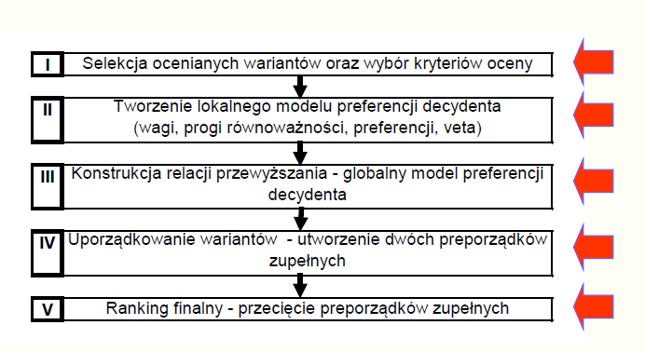
Metoda Electre

Slide 16
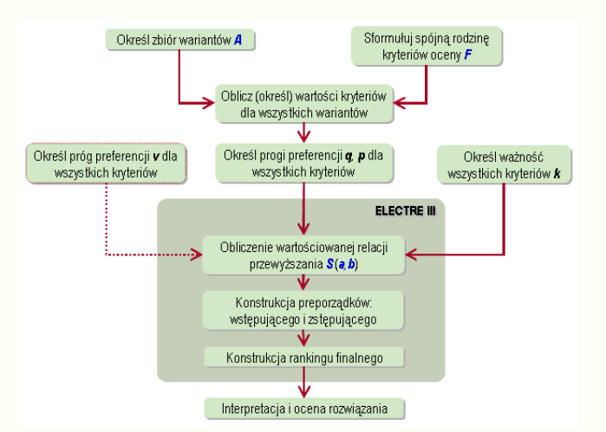
Metoda Electre

Slide 17
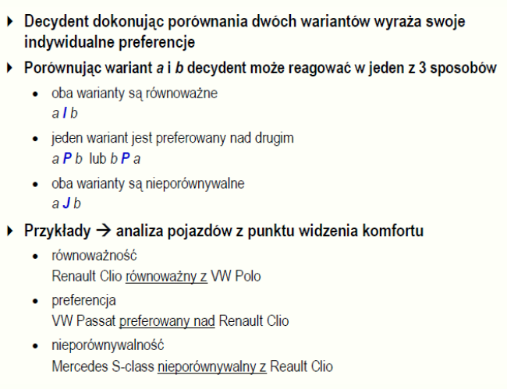
Metoda Electre

Slide 18
Przykład 1
Ocena wielokryterialna koncepcji ścieżek rowerowych

Slide 19
W zakresie realizacji planu mobilności Politechnika:
Przykład zastosowań – przebieg ścieżek rowerowych
przeprowadziła szereg badań:
identyfikujących zachowania komunikacyjne i preferencje pracowników oraz studentów
określających warunki podróżowania do Kampusów Uczelni.
stworzono koncepcje ścieżek rowerowych łączących najważniejsze obiekty Uczelni oraz koncepcje lepszego skomunikowania komapusów uczelni transportem zbiorowym.
uruchomiono specjalna stronę internetowa z inf. na temat podróżowania w mieście www.info-komunikacja.one.pl
zamontowano 23 dodatkowe stojaki rowerowe na terenie kampusów
organizowano seminaria i szkolenia promujące proekologiczne podróżowanie (liczne akcje marketingowe i promocyjne)

Slide 20
Ocena wielokryterialna koncepcji ścieżek rowerowych
W3
W4
W2
W1
W5
Legenda:
Wariant 1
Wariant 2
Wariant 3
Wariant 4
Wariant 5

Slide 21
Parametry charakteryzujące poszczególne warianty
Parametry | W I | W II | W III | W IV | W V
Długość trasy do budowy [m] | 2193 | 2308 | 2625 | 2443 | 2379
Długość odcinków istniejących [m] | 790 | 790 | 790 | 790 | 790
Długość całkowita [m] | 2983 | 3097 | 3415 | 3233 | 3169
Liczba punktów kolizji | 16 | 14 | 30 | 25 | 22
Średnia odległość między punktami kolizji [m] | 186 | 221 | 114 | 129 | 144
Liczba punktów zatrzymań | 14 | 14 | 19 | 16 | 16
Średnia odległość między punktami zatrzymań [m] | 213 | 221 | 180 | 202 | 198
Współczynnik wydłużenia trasy [%] | 10 | 12 | 29 | 19 | 19
Zgodność z miejskim planem zagospodarowania przestrzennego [%] | 83 | 92 | 72 | 93 | 84

Slide 22
Kryteria oceny
Kryterium funkcjonalne (bezpieczeństwo, wygoda,
bezpośredniość, atrakcyjność)
2. Kryterium ekonomiczno - realizacyjne (koszty budowy,
koszty wykupu gruntu, koszty utrzymania infrastruktury)
3. Kryterium planistyczno – techniczne (zgodność proponowanego
rozwiązania z dotychczasowymi planami zagospodarowania
przestrzennego w mieście )
4. Kryterium ekologiczno – społeczne (skalę konfliktów społecznych i środowiskowych związanych z proponowanym rozwiązaniem )

Slide 23
Zastosowanie metody kompensacyjno - koniunkcyjnej
Lp. | Kryterium | Waga w_{i}
1 | Funkcjonalne | 0,5
2 | Ekonomiczno-realizacyjne | 0,3
3 | Planistyczno - techniczne | 0,1
4 | Ekologiczno - społeczne | 0,1
 | Razem | 1
Ustalenie wag kryteriów uzyskanych na podstawie badań ankietowych
Ustalenie wag podkryteriów (kryteriów cząstkowych) uzyskanych na podstawie badań ankietowych
Lp. | Kryterium | Waga podkryterium w obrębie kryterium | Waga podkryterium w pełnym zbiorze kryteriów
1 | Kryteria cząstkowe w obrębie kryterium funkcjonalnego
1.1 | Bezpieczeństwo | 0,29 | 0,145
1.2 | Wygoda | 0,25 | 0,125
1.3 | Bezpośredniość | 0,25 | 0,125
1.4 | Atrakcyjność | 0,21 | 0,105
 | Razem | 1 | 0,5
2 | Kryteria cząstkowe w obrębie kryterium ekonomiczno-realizacyjnego
2.1 | Koszty budowy | 0,5 | 0,15
2.2 | Koszty wykupu gruntów | 0,3 | 0,09
2.3 | Koszty utrzymania infrastruktury | 0,2 | 0,06
 | Razem | 1 | 0,3
3 | Kryteria cząstkowe w obrębie kryterium planistyczno-technicznego
3.1 | Zgodność z dotychczasowymi planami | 1 | 0,1
 | Razem | 1 | 0,1
4 | Kryteria cząstkowe w obrębie kryterium ekologiczno-społecznego
4.1 | Skala konfliktów społecznych | 1 | 0,1
 | Razem | 1 | 0,1

Slide 24
Zastosowanie metody kompensacyjno - koniunkcyjnej
Ocena stopnia spełnienia kryteriów cząstkowych w danej grupie kryteriów
Lp. | Kryterium | Warianty
 |  | W I | W II | W III | W IV | W V
1 | Kryteria cząstkowe w obrębie kryterium funkcjonalnego
1.1 | Bezpieczeństwo | 9,04 | 10,0 | 2,85 | 2,67 | 6,82
1.2 | Wygoda | 9,04 | 10,0 | 6,66 | 8,70 | 9,10
1.3 | Bezpośredniość | 10,00 | 10,0 | 7,63 | 8,80 | 9,12
1.4 | Atrakcyjność | 8,06 | 10,0 | 9,75 | 9,72 | 7,81
 | Ocena stopnia spełnienia s_{ij} | 9,04 | 10,00 | 6,72 | 7,47 | 8,21
 | Kryteria cząstkowe w obrębie kryterium ekonomiczno-realizacyjnego
2.1 | Koszty budowy | 9,97 | 9,05 | 5,90 | 6,96 | 8,00
2.2 | Koszty wykupów gruntów | 7,31 | 7,12 | 10,00 | 7,00 | 7,86
2.3 | Koszty utrzymania infrastruktury | 10,00 | 9,00 | 5,70 | 7,04 | 8,14
 | Ocena stopnia spełnienia s_{ij} | 9,10 | 8,40 | 7,2 | 7,00 | 8,00
3 | Kryteria cząstkowe w obrębie kryterium planistyczno - technicznego
3.1 | Zgodność z dotychczasowymi planami | 8,03 | 9,01 | 6,04 | 9,00 | 8,01
 | Ocena stopnia spełnienia s_{ij} | 8,03 | 9,01 | 6,04 | 9,00 | 8,01
4 | Kryteria cząstkowe w obrębie kryterium ekologiczno-społecznego ekologiczno - społecznych
4.1 | Skala konfliktów społecznych | 4,00 | 10,02 | 7,01 | 9,01 | 4,04
 | Ocena stopnia spełnienia s_{ij} | 4,00 | 10,02 | 7,01 | 9,01 | 4,04
Uzyskane wyniki – metodą kompensacyjno - koniunkcyjną
Wariant | W I | W II | W III | W IV | W V
Ocena sumaryczna | 8,45 | 9,42 | 6,82 | 7,64 | 7,71

Slide 25
Dziękuję za uwagę

